Slide 1
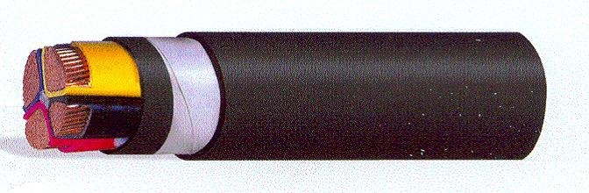

الفرقة الثالثة قوي والات كهربية
التركيبات الكهربية
المحاضر ة (1) الكـابــلات الكهربية
Electrical Cables
اعدد د م / محمد عبيد

Slide 2
تعريف الكابل Cable Definition
هو جزء من منظومة القوي الكهربية تستخدم في نقل الطاقة الكهربية
وهناك نوعان من النواقل الكهربية ( الخطوط الهوائية over head lines) - (والكابلات الأرضية under ground)

Slide 3
مكونات الكابل Cable Construction
1- الموصل Conductors
2-العازل Insulator
3- الغلاف المعدنيMetallic sheath
4- طبقة التسليح Armoring
5-الغطاء والحماية الخارجية Outer sheath
6- الحشو Filler- Bedding
7- طبقة ستارة الموصل Conductor shield

Slide 4
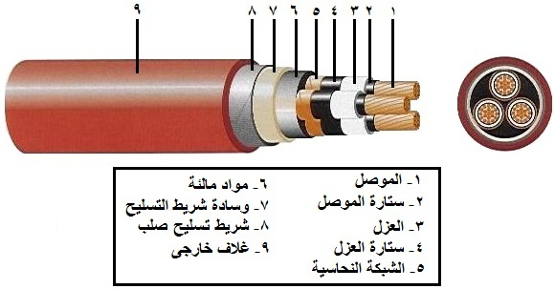

Slide 5
1- الموصل Conductors-Core
ال core هي المادة الموصلة والحاملة لتيار الكهربي
يتركب ال core عادة إما من سلك واحد ويسمي سلك مصمت solid conductor أو مجموعة من الأسلاك المجدولة Stranded conductors
يستخدم النحاس أو الألمونيوم في تصنيع الكابلات
يفضل استخدام النحاس بسبب التوصيلية الكهربية العالية لها وأيضا بسبب خواصها الكيميائية والميكانيكية

Slide 6
موصلات الألومونيوم تستخدم ايضا في بعض الانظمة علي نطاق واسع بسبب رخص ثمنها وخفة وزنها مقارنة بالنحاس
مقاومة اللنحاس اللدن annealed copper هي 1.724 مايكرو اوم لكل سم عند درجة حرارة 20 مئوية وتبلغ مقاومة الألومونيوم 2.8 مايكرو اوم لكل سم
تستخدم الموصلات النحاسية دائرية المصمتة حتي مساحة مقطع 16 مم² ويجب ان يكون annealed copper
تصنع الموصلات علي شكل دائري او علي شكل مضغوط compact للحصول علي ابعاد اقل

Slide 7
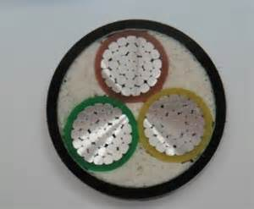
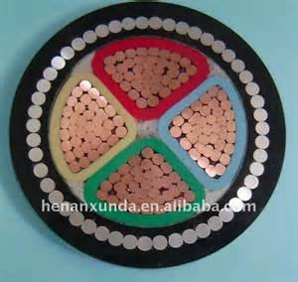
Compact cable
circular cable

Slide 8
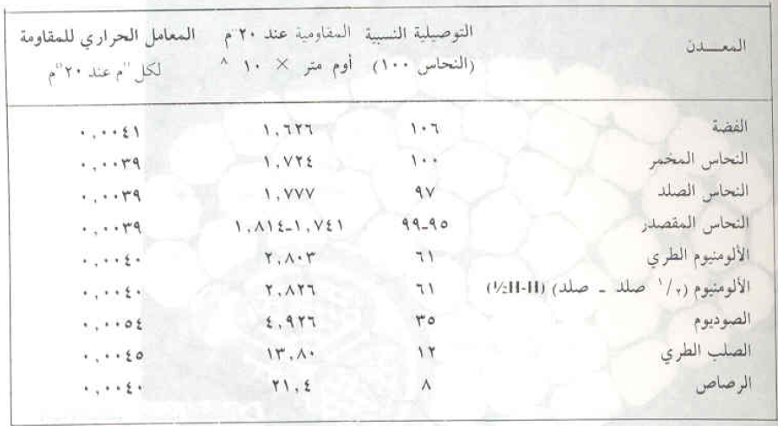

Slide 9
في بعض الأحيان تستخدم أسلاك من النحاس المقصدر Tinned تعمل طبقة القصدير الرقيقة علي منع بعض التفاعلات الكيميائية بين النحاس وبعض مكونات العازل المطاطية
يحتاج موصل الألومونيوم إلي 1.6 من مساحة الموصل النحاسي للحصول علي نفس التوصيل الكهربي
من عيوب الألومونيوم تكون طبقة رقيقة صلدة من الأكسيد عليه والتي تسبب مشاكل في التوصيل واللحام والتثبيت لنهاية الكابل

Slide 10
يمكن أن تستخدم موصلات دائرية مصمتة من الألومونيوم حتى قطر 300 مم2
تستخدم موصلات الألومونيوم الملبسة بالنحاس (copper clad aluminum ) والغرض منها التغلب من علي المشاكل الناجمة عن عمل وصلات ميكانيكية مع الألومونيوم وتستخدم علي نطاق ضيق حتى 1.5 مم² للمصمت و10مم² للمصمت

Slide 11
2- العازل Insulator
هي المواد التي تستخدم في العزل الكهربي للكابل ( الورق –المواد البوليمرية – القماش – الكتان المورنش - الاسبستوس)
عازل الورق المشبع impregnated paper insulation
يتميز الورق المشبع بأن له اعلي شدة اجهاد كهربي وكبر العمر الافتراضي له breakdown strength
ويستخدم العازل الورقي علي شكل شريط ذو طبقتين

Slide 12

أو ثلاث طبقات تبعا لجهد الكابل ويتراوح سمك الكلي للعزل الورقي من 0.6 مم حتى 30 مم
من عيوب استخدام العازل الورقي أن طبيعته المسامية تجعله شديد الامتصاص لرطوبة ولتغلب علي هذه المشكلة يغمر الورق بعد تجفيفه في مركب خاص من مشتقات البترول

Slide 13
عازل المواد البوليمرية Polymeric material
المواد البوليمرية هي المواد المشتقة من صناعات البتروكيماويات
أنواع الدائن البوليمر:
1- اللدائن الحرارية thermoplastics وهي نوع من اللدائن تلين بالحرارة وتتصلد بالبرودة
2- الجوامد الحرارية thermoset وهي اللدائن لا تلين بالحرارة وتتصلد بالبرودة
من الممكن ان تتحول اللدائن الحرارية الي الجوامد الحرارية

Slide 14
وذلك بإجراء معالجة خاصة تسمي التشابكية cross linking
أهم اللدائن الحرارية المستخدمة في تصنيع الكابلات
1-البولي فينيل كلورايد PVC
2-البولي ايثلين منخفض الكثافة LDPE
3-البولي ايثلين مرتفع الكثافة HDPE
4-البولي بروبلينPP
5-مطاط الاثلين البروبيليEPR

Slide 15
اهم الجوامد الحرارية المستخدمة في تصنيع الكابلات
1-المطاط السيلكونيSR
2-مطاط الايثلين بروبلين الناشفHEPR
3-البولي ايثلين مرتفع الكثافةHDPE
4-البولي ايثلين التشابكيXLPE
الخواص الكهربية للبولميرات

Slide 16
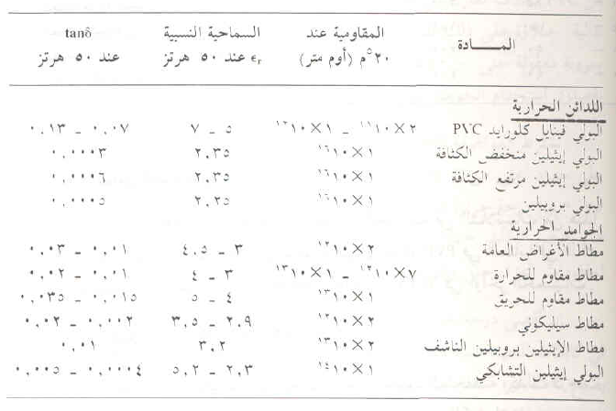

Slide 17
1-البولي فينيل كلورايد PVC
يمتاز ال PVC بخواص كهربية ممتازة عند الجهود المنخفضة ودرجات الحرارة منخفضة
يستخدم كعازل في كابلات الجهود المنخفضة حتي جهد 3.3 كيلو فولت
مقاوميه ال PVC تتغير تغير كبير مع تغير درجة الحرارة مما يجعله غير مناسب عند درجات الحرارة العالية
مقاوميه العازل PVC تقل عند درجة حرارة 70 الي الف مرة عن قيمته عند درجة حرارة 20 درجة مئوية

Slide 18
يجب ألا تزيد درجة حرارة الموصل عن 150- 160 درجة مئوية أثناء حدوث القصر وإلا حدث تلف لهذا العزل
يتميز ال PVC بخاصية الإطفاء الذاتي للهب فهو يحترق عندما يلامس اللهب مباشرة ثم ينطفئ عندما يبعد عنه مصدر اللهب الا انه ينتج بعض الغازات السامة
أقصي درجة حرارة ممكن أن يتحملها عازل ال PVCهي 70 درجة مئوية وبعدها يصبح ال PVC غير مستقر حراريا

Slide 19
2-البولي بروبلين PP polypropylene
يتميز ال PP بأن درجة حرارة انصهاره تزيد عن 160 درجة
3-البولي ايثيلين PE polyethylene
يوجد نوعان أساسيان من البولي ايثلين (البولي ايثيلين مرتفع الكثافة HDPE -البولي ايثيلين منخفض الكثافة LDPE) والخواص الكهربية للبولي ايثلين اقل من ال PVC لذلك لا يستخدم كعازل علي نطاق واسع ولكنه يستخدم عادة في المواد الخارجية في حماية للكابل

Slide 20
الجوامد الحرارية
يوجد نوعان من الجوامد الحرارية (المطاط والبولي ايثلين التشابكي)
1- المطاط Rubber
يستخدم المطاط الطبيعي علي نطاق ضيق لان خواصه اقل من خواص المواد البوليمريه حيث أقصي درجة حرارة تشغيل له 60 درجة مئوية
يستخدم مطاط الايثلين بروبلين كمادة عازله وحماية خارجية للكابلات و خصوصا التي علي جهود اعلي من تعمل 3ك ف وهو يتميز بخواص كهربيه ممتازة وكذلك بمقاومة عالية لغاز الأوزون مما يجعله مناسب لكابلات الجهد العالي

Slide 21
2- البولي ايثلين التشابكيXLPE
يستخدم XLPE كعازل للكابلات حتى درجة حرارة مستمرة للموصل تصل إلي 90 درجة مئوية حرارة
كما يمكن للعازل أن يتحمل درجات الحرارة العالية الناشئة عن تيارات القصر والتي تصل إلي 250 درجة مئوية وذلك لفترة زمنية وجيزة
ونظرا لارتفاع الشدة الكهربية لل XLPE فقد استخدم بنجاح في كابلات نقل القوي لجهود المتوسطة والعالية و التي قد تزيد عن 66 كيلو فولت

Slide 22
3- عازل الكتان المورنشVarnished cambric insulation
وهو عبارة عن شريط من القطن وليس من الكتان علي شكل شريط يلف لولبيا علي الموصل بعد تشبيعه من علي جانبيه بالورنيش وتضاف مادة زيتية عليه للمساعدة في عملية ثني الكابل
4- الاسبستوس
وهو من المواد المقاومة للحرارة ولا يستخدم في جهود تزيد عن 800 فولت نظرا لضعف خواصه الكهربية ويستخدم كألياف وتشبع تلك الألياف بمادة مقاومة للحريق

